Slide 1

РЕФОРМЫ ГОСУДАРСТВЕННЫХ ЗАКУПОК
В
АЛБАНИИ
10-Я ПЛАТФОРМА ПО ОБМЕНУ ЗНАНИЯМИ В ОБЛАСТИ ГОСУДАРСТВЕННЫХ ЗАКУПОК
27-30 мая 2014 г.
Стамбул, Турция

Slide 2
Нормативно-правовая база
Закон №9643/2006 «О государственных закупках», в редакции последующих изменений
Закон №125/2013 «О концессиях и государственно-частном партнерстве»

Slide 3
Институциональная структура
Агентство государственных закупок (АГЗ)
Комиссия по государственным закупкам

Slide 4
Обеспечение исполнения законодательства
В октябре 2013 г. АГЗ подготовило План мониторинга для возможности обсуждения условий закупок без процедур публикации. Задачей выбора вышеуказанной процедуры для целей мониторинга была проверка правовых оснований и законности таких процедур, в случае их выбора государственными закупочными органами.
АГЗ анализирует рекомендации, представленные Высшим органом финансового контроля и подразделениями внутреннего финансового контроля других учреждений. В случае обнаружения какого-либо нарушения положений закона о государственных закупках и других НПА с точки зрения процедур государственных закупок, сделанных со стороны государственных закупочных органов, АГЗ применяет соответствующие административные меры.

Slide 5
Обеспечение исполнения законодательства
АГЗ, при поддержке Программы SIGMA, начало работу по подготовке национальной стратегии развития системы государственных закупок. Задачей этой стратегии является определение основных целей в развитии системы государственных закупок и мер, необходимых для их достижения.

Slide 6
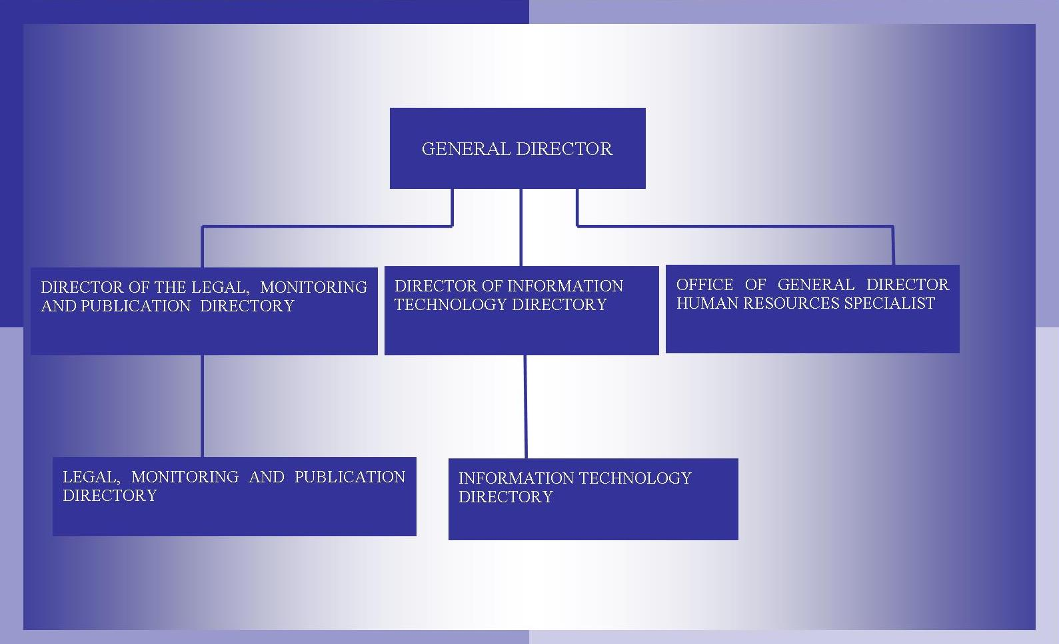
Структура/внутренняя организация АГЗ
ГЕНЕРАЛЬНЫЙ ДИРЕКТОР
ДИРЕКТОР, ДИРЕКЦИЯ ПО ПРАВОВЫМ ВОПРОСАМ, МОНИТОРИНГУ И ПУБЛИКАЦИЯМ
ДИРЕКТОР, ДИРЕКЦИЯ ИНФОРМАЦИОННЫХ ТЕХНОЛОГИЙ
АППАРАТ ГЕНЕРАЛЬНОГО ДИРЕКТОРА
СПЕЦИАЛИСТ ПО УЧР
ДИРЕКЦИЯ ПО ПРАВОВЫМ ВОПРОСАМ, МОНИТОРИНГУ И ПУБЛИКАЦИЯМ
ДИРЕКЦИЯ ИНФОРМАЦИОННЫХ ТЕХНОЛОГИЙ

Slide 7
Система электронных закупок
Малые закупки (около 3 000 евро) проводятся в электронной форме.
В течение 2013 г. в рамках системы было проведено 17 329 малых закупок.
АГЗ разработало соответствующие нормы и правила.
Решение министров №130 от 12.3.2014г. «Об электронном проведении конкурсных процедур для присуждения контрактов в рамках концессий и государственно-частного партнерства».

Slide 8
Оценка эффективности системы государственных закупок
Измерение эффективности основывается на:
Системе электронных закупок
Системе рассмотрения жалоб
Компетенции по мониторингу АГЗ
Аудиторских отчетах, представленных в АГЗ
Отчетах об оценке, подготовленных международными организациями
Потребностях в обучении

Slide 9
Система электронных закупок
АГЗ посредством системы предоставляет следующие статистические данные:
количество процедур, в зависимости от их типа и предмета закупки (товары, услуги и работы), опубликованных, отмененных, присужденных в течение календарного года.
совокупный доступный фонд, совокупный фонд проведенных закупок, совокупный фонд экономии.
количество предложений, представленных в рамках процедур закупок, а также отчет по соотношению отвечающих и не отвечающих требованиям предложений.
средний уровень участия субъектов экономической деятельности в процедурах закупок.

Slide 10
Система рассмотрения жалоб
Посредством анализа количества и типа жалоб, представленных в надзорный орган, а также соответствующих решений, вынесенных впоследствии, можно оценить необходимость в улучшении системы, включая законодательство.

Slide 11
Компетенция по мониторингу АГЗ
Посредством имеющейся компетенции по мониторингу, АГЗ оценивает недостатки государственных закупочных органов в реализации законодательства о закупках.
Исходя из этого, АГЗ обеспечивает интерпретацию надлежащей реализации законодательства.

Slide 12
Аудиторские отчеты
Органы финансового контроля представляют в рамках компетенции АГЗ свои выводы и рекомендации, на основе которых АГЗ анализирует действие или бездействие закупочных органов, и в случае выявления какого-либо нарушения законодательства, АГЗ применяет соответствующие административные меры.

Slide 13
Оценка со стороны международных организаций
Годовые отчеты об оценке в рамках Программы SIGMA.
Годовые отчеты о состоянии дел Европейской комиссии.
Отчеты других национальных и международных организаций.

Slide 14
Деятельность по обучению АГЗ
В отношении зафиксированных нарушений и запросов закупочных органов АГЗ осуществляет оценку потребностей в обучении и их тематику.

Slide 15
Программный трастовый фонд ЕЦА
АГЗ выразило заинтересованность в содействии со стороны Всемирного банка установить показатели эффективности для целей мониторинга системы закупок.

Slide 16
Спасибо за внимание!

